Slide 1
KHỞI ĐỘNG

Slide 2
Nhanh mắt
Đoán thương hiệu
Nhìn hình→chỉ dẫn địa lí cây ăn quả→ ghi vào bảng nhóm
Thời gian : 10 giây/hình
Nhóm đúng nhiều nhất → chiến thắng

Slide 3
Nhanh mắt
Đoán thương hiệu
Nhìn hình→chỉ dẫn địa lí cây ăn quả→ ghi vào bảng nhóm
Thời gian : 10 giây/hình
Nhóm đúng nhiều nhất → chiến thắng

Slide 4
SÂM NGỌC LINH

Slide 5
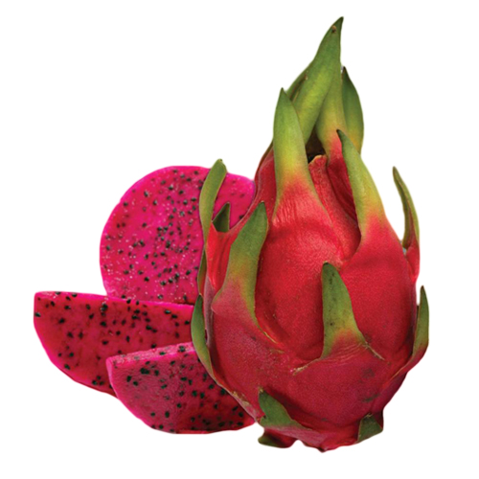
THANH LONG BÌNH THUẬN

Slide 6
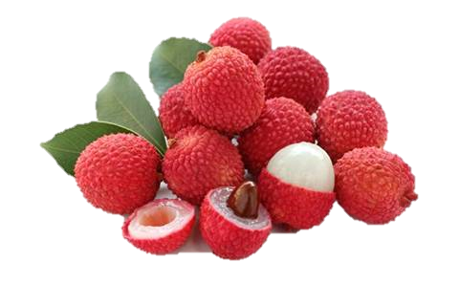
VẢI THANH HÀ

Slide 7
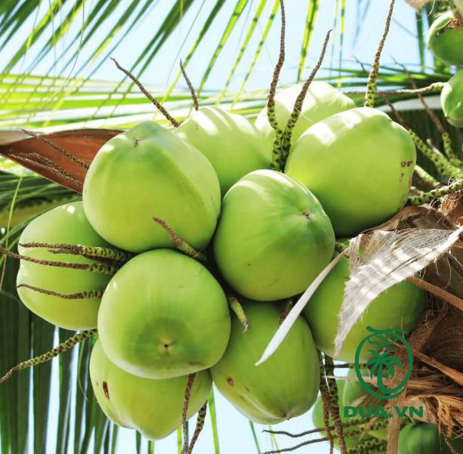
DỪA XIÊM XANH BẾN TRE

Slide 8
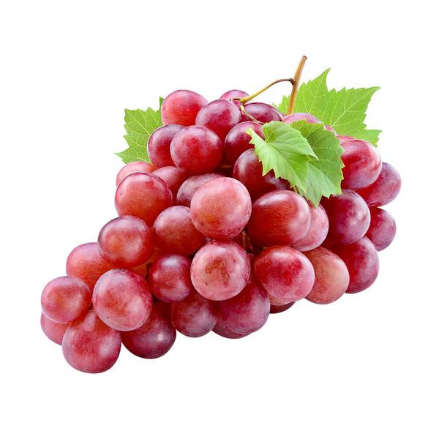
NHO NINH THUẬN

Slide 9
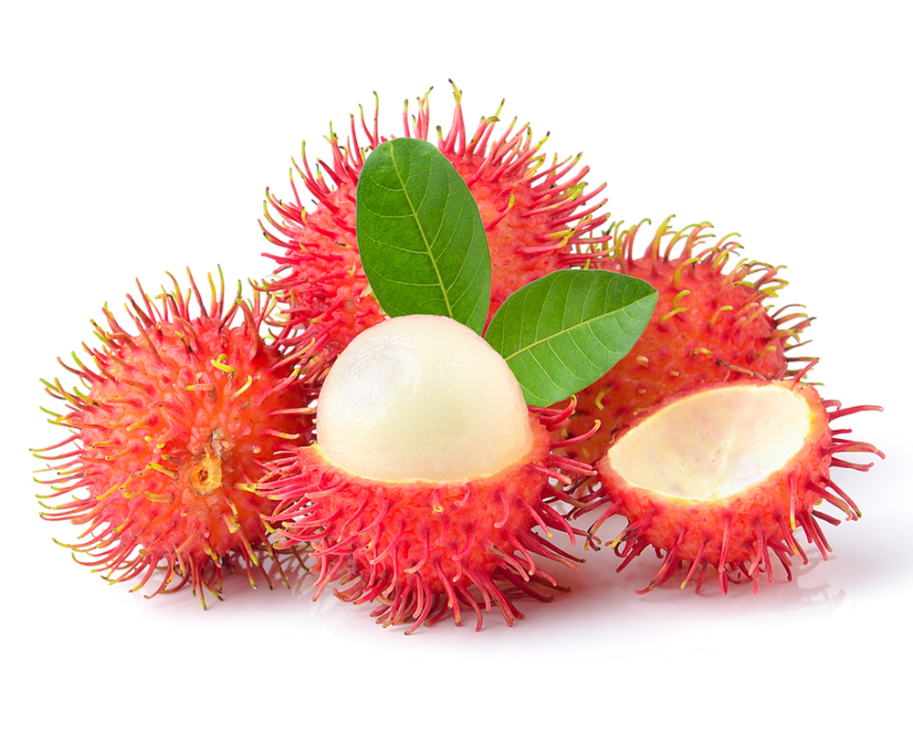
CHÔM CHÔM LONG KHÁNH

Slide 10
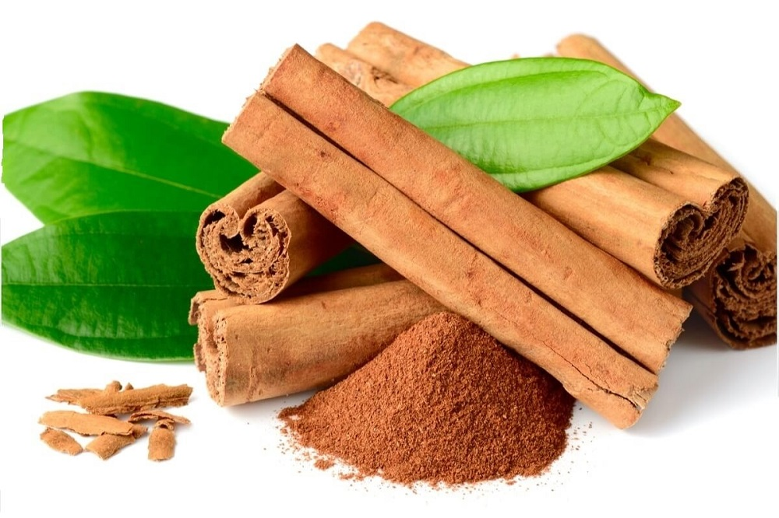
QUẾ TRÀ MY

Slide 11
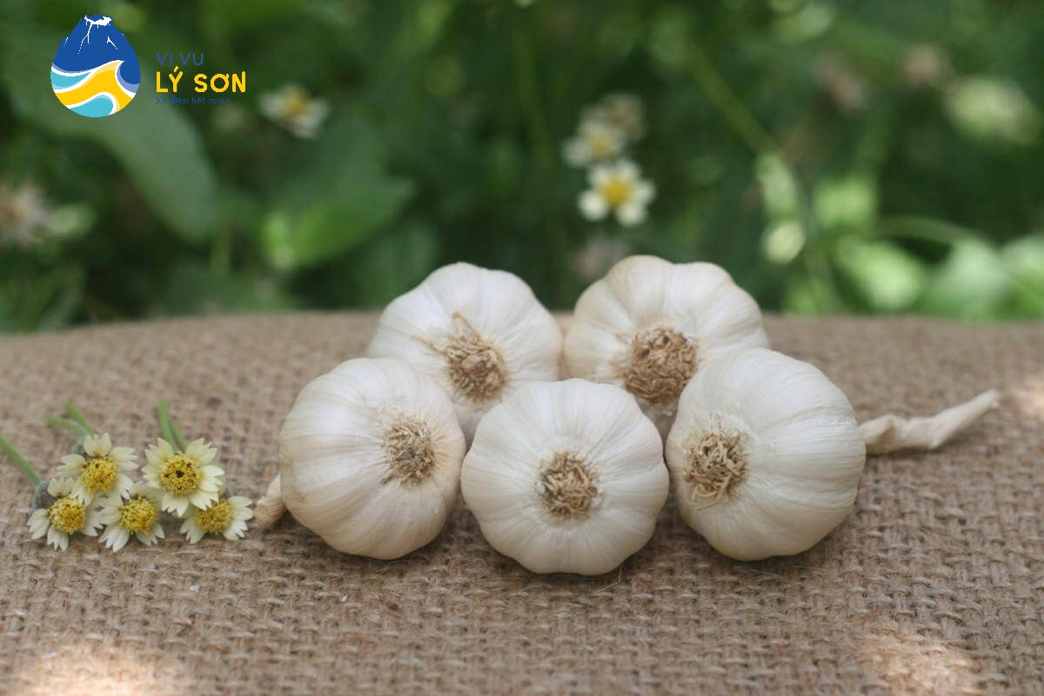
TỎI LÝ SƠN

Slide 12
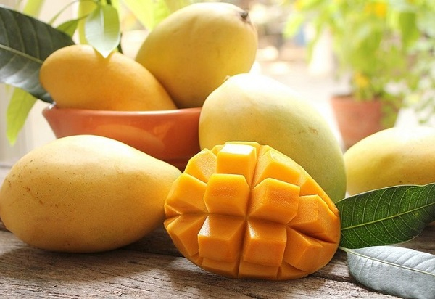
XOÀI CÁT HÒA LỘC – TIỀN GIANG
08

Slide 13
Tiết 8 BÀI 5 THỰC HÀNH: VIẾT BÁO CÁO VỀ MỘT SỐ
MÔ HÌNH SẢN XUẤT NÔNG NGHIỆP CÓ HIỆU QUẢ

Slide 14
1. Lựa chọn nội dung viết báo cáo
Lựa chọn một trong các mô hình sau:
Mô hình trồng trọt hữu cơ
Xây dựng
ý tưởng.
1
P Môi hình chăn nuôi tuần hoàn
2
3
Mô hình nông nghiệp thông minh
4
Mô hình nuôi trồng thủy sản công nghệ cao

Slide 15
2. Xác định nhiệm vụ
GV chia lớp thành 4 - 6 nhóm và nêu ra các bước thực hiện nhiệm vụ:
Lựa chọn
chủ đề.
Lập kế hoạch thực hiện
Xây dựng
ý tưởng.
Bước 1
Bước 2
Bước 3

Slide 16
3. Các nhóm thực hiện nhiệm vụ
Tổng hợp thông tin, tài liệu thu thập được từ chuyến tham quan
Thu thập và xử lí số liệu
Viết báo cáo theo chủ đề đã lựa chọn

Slide 17
4. Các nhóm viết báo cáo và phân công người trình bày báo cáo (ở nhà)
Viết báo cáo
Viết báo cáo
Nêu ý nghĩa của việc tìm hiểu môi trường tự nhiên
Nêu hiện trạng và nguyên nhân
Một số giải pháp
Trình bày báo cáo
Phân công người báo cáo
Chuẩn bị nội dung kèm theo: tranh ảnh, bảng số liệu, biểu đồ,...

Slide 18
5. Các nhóm trình bày bản báo cáo trước lớp

Slide 19
MÔ HÌNH TRỒNG RAU THỦY CANH
02

Slide 20
MÔ HÌNH
CHĂN NUÔI BÒ SỮA CÔNG NGHỆ CAO

Slide 21
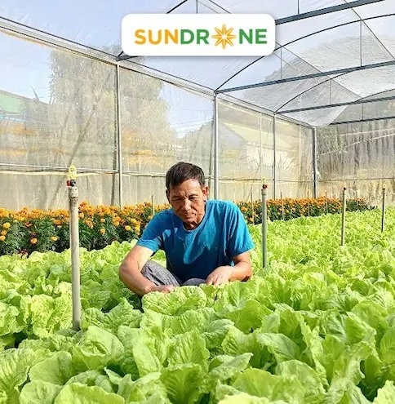
MÔ HÌNH TRỒNG RAU TRONG NHÀ KÍNH

Slide 22
MÔ HÌNH TRỒNG HOA CÔNG NGHỆ CAO

Slide 24
Em là
BIÊN TẬP VIÊN TÀI BA
Làm phóng sự ngắn về mô hình nông nghiệp có hiệu quả tại địa phương hay của gia đình mình

